Slide 1
スポーツを核としたまちづくりに資するテクノロジー活用支援事業
エントリーシート（テーマ共通）
【記載にあたっての注意事項】
・字数制限は設けていませんが、作成イメージを参照の上、必ず枠内に収まるように記載してください。
・本エントリーシート内に別途記載がある場合を除き、別添資料の追加は認められません。

Slide 2
① 基本情報
申請事業名
団体情報
団体種別
（当てはまるものに○）
リーグ ／ クラブ ／ 競技団体
団体名称（フリガナ）
所在地
※事業実施時の主な活動場所を記載
売上規模
※直近会計年度の売上規模を記載
円
正社員数
※含出向社員／派遣社員等は除く
名
うちテクノロジー人材数
※スポーツDX人材活用促進事業の
報告書を参照の上、概数を記載
すること（次頁参照）
戦略人材
名程度
DX開発人材
名程度
データ人材
名程度
既存IT人材
名程度
テクノロジー活用
予算規模*
円程度
*直近会計年度のIT投資額を記載。システムやテクノロジーの開発・維持・管理に対する支出やSaaSの利用料等。減価償却費・社内人件費は含まない。
担当者情報
担当者氏名（フリガナ）
所属部署・役職
連絡先
電話番号
メールアドレス

Slide 3
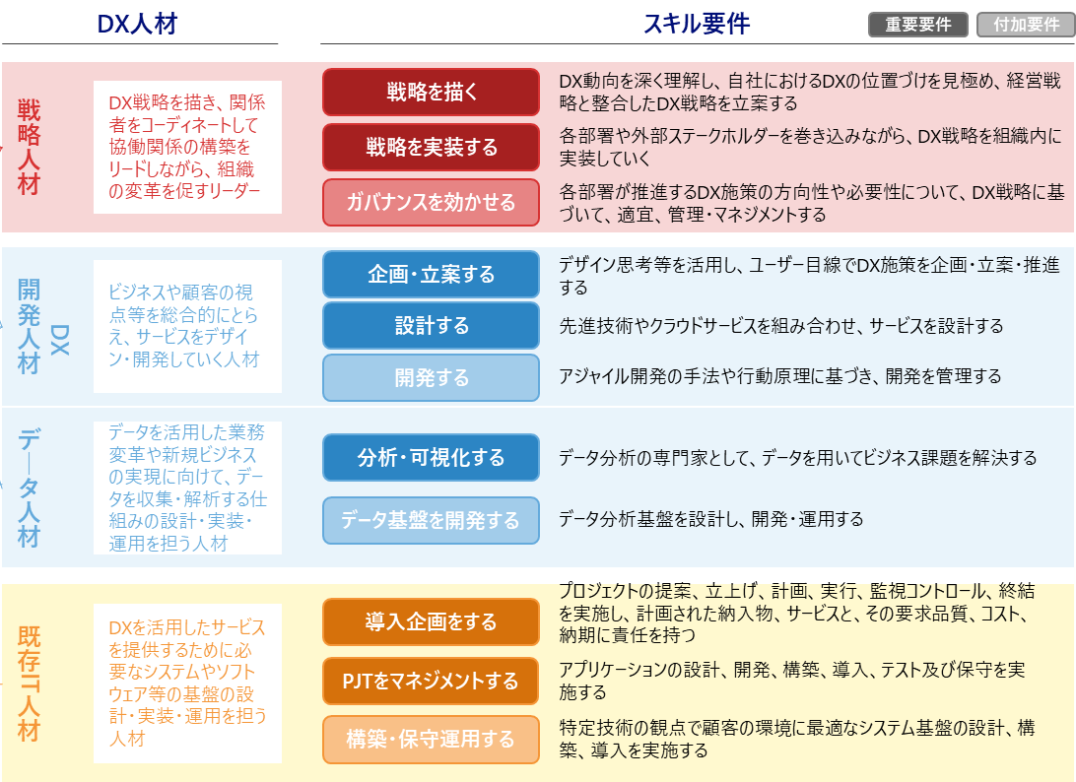
（参考） テクノロジー人材に求められるスキル要件（スポーツDX人材活用促進事業 報告書より抜粋）
戦略人材／DX開発人材／データ人材／既存IT人材の定義は以下の通りです。
次頁により詳細なテクノロジー人材のイメージを記載しているので、合わせてご参照ください
テクノロジー人材

Slide 4








（参考） テクノロジー人材に求められるスキル要件（スポーツDX人材活用促進事業 報告書より抜粋）
戦略人材／DX開発人材／データ人材／既存IT人材の詳細イメージは以下の通りです。
戦略人材
トップリーダー
ストラテジスト
インハウス
インハウス
アウトソース
経歴・
人材像
スポーツ業界での経営経験が豊富な業界の第一人者
経歴・
人材像
コンサルティング会社等で戦略策定の経験を有する
獲得手法
リーグ立上げや変革のタイミングに合わせて招聘
戦略を描く
獲得手法
リーグ立上げや変革のタイミングに合わせて招聘・採用
出向・常駐形式でのコンサル業務委託
戦略を描く
戦略を実装する
DX開発人材
デジタルリーダー
スーパーバイザー
インハウス
インハウス
経歴・
人材像
IT企業でIT/DXサービスの業務経験を有する
経歴・
人材像
経企部やDX推進部など組織を横断で見る部署にて事業部のDX施策を管理
企画・立案する
獲得手法
中途採用（専門人材として新卒採用よりも水準を上げた待遇設定）
スポンサー企業からの出向
戦略を実装する
獲得手法
通常の新卒・中途採用
設計する
ガバナンスを効かせる
DXエンジニア
既存IT人材
プロジェクトマネージャー
アウトソース
インハウス
経歴・
人材像
上流の指示を受け、DXサービスの開発を行う
経歴・
人材像
情報システム部門にて、従来より組織のIT業務を担う
設計する
獲得手法
外部パートナーへ外注
導入企画をする
獲得手法
通常の新卒・中途採用
開発する
PJTをマネジメントする
データ人材
インハウス
アウトソース
ソフトウェアエンジニア
アウトソース
経歴・
人材像
マーケティング会社やIT企業等でデータ分析の経験を有する
経歴・
人材像
上流の指示を受け、インフラ基盤となるソフトウェアの開発・保守運用を行う
分析・可視化する
獲得手法
中途採用
スポンサー企業からの出向
外部パートナーへ外注
獲得手法
外部パートナーへ外注
データ基盤を開発する
構築・保守運用する

Slide 5
（参考） テクノロジーを活用した施策の全体像（スポーツ団体のビジネス拡大にむけたDX等推進支援及び人材調査事業 報告書より抜粋）
スポーツ団体によるテクノロジーを活用した施策は、ピラミッド形式の４階層で類型が可能です
DXの分類
スポーツ団体にとってのDX施策
デジタルトランスフォーメーション
ビジネス
モデル改革
新しいデジタルサービス
凡例：
ファンタジーゲーム・ベッティング、
NFT・スポーツトークン、バーチャルスポーツ・メタバース、データ販売
アウトカム享受者
テクノロジーを活用したこれまでにない新しいビジネスの創出
デジタライゼーション
消費者
スポーツ団体
顧客体験価値向上
大会運営高度化
テクノロジーを活用した既存事業・サービスの高度化
事業
改革
観戦価値向上、チャネル拡充
デジタル審判、会場運営
プロフェッショナル
収益性向上
競技力向上
チケッティング、バーチャル広告、
デジタルマーケティング施策
デジタルトレーニング
データ活用の高度化
データ改革
データ収集チャネル・データ基盤の整備、データ分析
デジタイゼーション
インフラ
改革
インフラシステムの高度化
働き方
改革
社内プロセスの高度化
従来のICTに近いDXの基盤となる インフラ等の構築
顧客・選手情報基盤、
放映・配信基盤、セキュリティシステム
社内イントラ、
決済・会計システム、RPA
戦略
DXで目指す姿の策定
推進する組織の検討
人材獲得施策の検討
DX
戦略
取り組むDX領域、ロードマップ、外部連携・役割分担
DX
組織戦略
組織内の機能配置、アウトソース対象の整理
DX
人材戦略
DX人材の定義、DX人材獲得施策立案
クラブのミッション達成に向けたDXの活用方針

Slide 6
② テクノロジー活用に関する取組状況 注）本頁は実態把握のために聴取するものであるため、実態に沿った記載をお願い致します
取組状況
行ごとに、テクノロジー活用施策の実施状況をお知らせください。また、特に注力している施策について、その内容を記入ください。
凡例）◎：十分に取り組んでいる ／ ○：取り組んでいるが途上である／ （記載なし）：取り組めていない
施策ジャンル
回答欄
施策ジャンル
回答欄
ビジネス
モデル
改革
新しいデジタルサービス
ファンタジーゲーム・ベッティング
NFT・スポーツトークン
バーチャルスポーツ・メタバース
その他の施策
事業
改革
顧客
体験
価値
向上
直接観戦体験（会場）の価値向上
デジタルチケット
QR決済
モバイル注文アプリ
その他の施策
（顔認証ゲート・デジタルサイネージ等）
間接観戦
体験の
価値向上
ハイライト動画配信
ライブ映像へのデータ可視化
VR・AR観戦
その他の施策
（メルマガ配信／テキスト速報・選手コメント発信等）
チャネル拡充
SNS・ホームページ／アプリ
その他の施策
（オンラインファンミーティング・サロン等）
収益化
向上
チケッティング／バーチャル広告
チケッティング施策全般
（チケット売買PF／ダイナミックプライシング等）
バーチャル広告関連施策
（広告配信ツール／広告プラットフォーム等）
デジタル
マーケティング
ダイレクトマーケティング
スポンサーアクティベーション
ECサイト
その他の施策
（投げ銭システム・ライブオークション等）
データ
改革
データ活用の高度化
ファンデータの収集・管理・分析
ファンID・選手ID管理基盤
その他の基盤
（試合記録管理基盤／スタッツデータ管理基盤）
インフラ
改革
インフラシステムの高度化
―（全般）
放映・放送コンテンツの制作・保管・加工基盤
セキュリティシステム関連施策
（著作権侵害発見ツール／サイバーセキュリティソフト等）
働き方
改革
社内プロセスの高度化
―（全般）
社内イントラ関連施策
（遠隔会議システム／チャットアプリ等）
決済・会計システム
特に注力している施策
施策ジャンル

Slide 7
② テクノロジー活用に関する取組状況 注）本頁は実態把握のために聴取するものであるため、実態に沿った記載をお願い致します
戦略策定状況
経営戦略
（当てはまる方に○）
（定義）
中期経営計画等、貴団体の経営戦略を定めたもの（テクノロジーに関する記載有無は問わない）
あり
なし
（ありの場合）リンク
※未公表の場合は参考資料で添付
テクノロジー活用戦略
（当てはまる方に○）
（定義）
テクノロジー活用に関する貴団体としての戦略を
定めたもの
あり
なし
（ありの場合）リンク
※未公表の場合は参考資料で添付
テクノロジー
活用に携わる
主要部署
テクノロジー活用に携わる部署について、以下の回答欄にご記入ください。なお当てはまる部署がない場合は、空欄で提出いただいて問題ありません。
また以下で回答する部署は、本事業の申請部署と必ずしも一致していなくても問題ありません。
テクノロジー活用全般の
所管部署
部署名
（所管部署がある場合のみ記入）
取組内容
（所管部署がある場合のみ記入）
（定義）
テクノロジー活用戦略の策定や、
活用施策の管理に携わる部署
その他関係部署*
部署①
部署名
（関係部署がある場合のみ記入）
取組内容
（関係部署がある場合のみ記入）
（定義）
上記以外で、テクノロジー活用に携わる部署（例：テクノロジー活用施策を実行する部署）
部署②
部署名
（関係部署がある場合のみ記入）
取組内容
（関係部署がある場合のみ記入）
*主要な関係部署を最大2つまで選んでご回答ください

Slide 8
③ 貴団体の課題
抱えている
課題
今回の事業提案に至った貴団体が抱える課題を、以下の「スポーツ団体の主な課題」から上位3つを選択し、それぞれ具体的に記載してください。
※課題が2つ以下の場合は、残りの枠を空欄のまま提出ください。
スポーツ団体の主な課題
※①～⑫に当てはまらない課題を挙げる場合は、選択肢欄に「その他」と記載ください。
①
デジタル化を担う人材の不足
⑦
デジタル化予算の不足
②
旧来の企業文化と風土
⑧
活用できるデータの質的・量的な不足
③
デジタル戦略の欠如
⑨
経営トップのコミットメント、リーダーシップの欠如
④
組織構造上の問題（部門の縦割り、権限の不明瞭さなど）
⑩
デジタル化に適したパートナー企業の不足
⑤
事業部門の主体性の欠如
⑪
社内外の規制・ルールによる制約
⑥
デジタル化投資の判断基準や執行ルールの未整備
⑫
サーバやネットワークなどの基盤の欠如
第一位
選択肢
（番号 or その他）
第二位
選択肢
（番号 or その他）
第三位
選択肢
（番号 or その他）

Slide 9
④ 事業概要
事業内容
テーマを選択の上、以下の項目を記載してください。なお、提案の背景を記載する際は、貴団体が抱える課題との対応が分かるように説明してください。またその他については、貴団体の事業が他団体においても参照できる取組となり得ることが伝わるよう、取組における工夫点等を記載ください。
テーマ
A：テクノロジー活用戦略の策定 ／ B：ビジネス拡大に向けたテクノロジーの実装 ／ C：まちづくりに資するテクノロジー実装
提案の背景
実施内容
概要
※1～2行で
詳細
スケジュール
その他

Slide 10
④ 事業概要（つづき）
サービスイメージ・
ビジネスモデル
（テーマB・Cを選択した場合のみご記入ください）
事業内容が伝わるように、サービスイメージ・ビジネスモデルを図で分かりやすく示してください。

Slide 11
⑤ 本事業を通じて達成したいこと・経費内訳
本事業で
達成したいこと
本事業で達成したいこと、及び事業終了後の展望を記載ください。また、上記のゴールを達成する上で、事務局からの支援として特に期待している事項があれば記載ください。なお、本回答欄に記載いただいた内容について、事務局から必ずしも提供できるとは限らない点、ご承知おきください。
テクノロジー活用
本事業終了時・
終了後に実現したい
テクノロジー活用の
イメージ
上記にあたり
事務局に
期待する支援
まちづくり
本事業終了後に実現したいスポーツを核とした
まちづくりのイメージ
※上記に向けて期待する
支援があれば、
合わせて記載ください
経費内訳
他団体との連携等で発生する費用について負担が必要な場合は、経費の内訳を具体的な支出内容が分かるように記載ください
（支出項目名は普段貴団体で使用しているもので構いません）。
なお、経費は採択決定後に事務局で精査を行いますので、記載額全額とならない可能性がある点、ご承知おきください（最大税込450万円）。
支出項目 | 支出目的 | 想定支出額

Slide 12
⑥ 実施体制・その他
実施体制
事業実施に関わる主体について、実施体制図を記載ください。作成にあたっては、①経営層（役員・部長級）がどのように関与するか（定常的な打合せ参加有無等）、②本事業の責任者が誰か（誰が事務局とやり取りするか）、③個人レベルで誰が何を担当するか、の三点が分かる形を心がけてください。また他団体（ソリューションプロバイダ等）との連携を想定する際は、主体名と各社の役割、連携の目的を具体的に明記してください。
体制図
スポーツ庁・事務局
（NRI）
進捗共有
（定例MTG、メール等）
経営層（役員・部長級）の参加形態
その他
手引き・事例集への掲載
（当てはまる方に○）
掲載可能 ／ 掲載不可
報告会への登壇
（当てはまる方に○）
登壇可能 ／ 登壇不可

